Slide 1

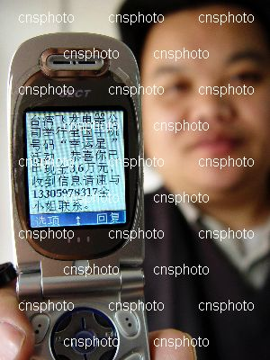
街 頭 騙 術 ----騙 手 機
今天坐公车,到站开门后,一个男人突然堵住车门说自己手机不见了,不让人下车.人群哗然.这时旁边有人说打那个男人的手机,看在谁身上响谁就是贼.这个男人就向边上的一个人借了手机要拨自己的号码,突然靠近门口的一个人拔腿挤下车就跑,这个男人也没还人家的手机就叫嚣着追了过去,转眼都不见了.于是,这次真的有人丢了手机
溫馨提示
TTA 人力資源及行政部

Slide 2

街 頭 騙 術 ---- 分 錢
大学时室友遇到过一次,来深圳后本人遇到过三次。大概流程是这样的：当你从银行取钱出来,或者到邮政局存钱的话,旁边会有两个串通好的男子,一个假装把一捆钱丢在地上,往前走,后面的骗子故意在你面前将钱捡起来,然后把你拉到一边,把捡到的那叠钱放到你身上。而前面丢钱的骗子则返回,问后面的骗子是否捡到了钱,并且要后面的骗子搜身。后面的骗子说没有,然后把你拉到一边,说捡到的钱平分,现在钱在你身上,我现在跟他去搜身,我怕你在我去搜身后逃之夭夭,所以你要把你身上的部分钱押在我这里。如果你真的将你自己的部分钱押给他们,就再也找不到人了。你打开那捡到的一叠钱,会发现,表面是一张人民币,里面全是白纸。
溫馨提示
TTA 人力資源及行政部

Slide 3

街 頭 騙 術 ---- 押 注
路边的押注。几个碗倒盖地下,骗子凭借很快的手法,将一粒棋子放在某个碗下,让你去猜。如果你押50元,猜中了他倒赔你50,猜错了这50元就输了。这样的骗子,往往会有一群骗子来故意充当观众,起哄或者押钱。最近广州太平洋电脑城附近很多.
溫馨提示
TTA 人力資源及行政部

Slide 4

街 頭 騙 術 ----換 錢
还有一种,就是路上卖水果或者别的什么的,当你买他东西的时候,他会找你换钱。他零钱换成整钱。说零钱太多不好放。然后在数钱给了你的时候就少给你一张。如果你自己不细心,看着他明明数了十张给你,你自己一数就只有9张了。
溫馨提示
TTA 人力資源及行政部

Slide 5
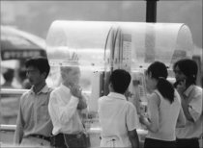
街 頭 騙 術 ----打電話(一)
深圳华为一员工在外地出差的时候,收到深圳的一部手机发送的短信息：“请注意：我们将连续六小时内不断地拨打你的电话,请作好心里准备。你可以选择关机,谢谢！”在收到这条短信息后,便有一部深圳的小灵通不打来电话,康一接听,对方就说：“我们将在六小时内连续不停拨打你的电话,你可以选择关机“。康问对方为什么这样做,对方回答说是测试；问对方是什么单位,对方不回答,然后挂机。此后,康大约每分钟接到一次由这部小灵通打来的电话,康每次接听,对方就叫他关机。对方不断地拨打,康终于不堪忍受,只好关机。就在关机之后不大一会儿,康远在成都的家属打他的另外一部手机,说有人打电话到家里。来电人声称是华为公司人员,有关于康的急事找他的父母。
溫馨提示
TTA 人力資源及行政部

Slide 6
街 頭 騙 術 ----打電話(二)
这是一起典型的诈骗未遂案件,其诈骗方法：犯罪嫌疑人狂打当事人的电话,当当事人不堪忍受而关机或拔线（固定电话）,然后,犯罪嫌疑人将打电话给当事人的亲友,称当事人突发事故正在抢救,请对方立即汇多少钱到某某帐号,并声称,如果在多长时间内收不到钱将停止抢救。这时,接到电话的亲友会在第一时间内打当事人的电话,而当事人的电话恰恰因前述原因而关机或无法接听这恰恰佐证了当事人出了事故的“事实“,“救人“心切的亲友往往因此而上当 .
溫馨提示
TTA 人力資源及行政部

Slide 7

街 頭 騙 術 ---- 找 零 錢
这是本人亲历。前两天晚上打的,从罗湖到福田一共花了二十多块吧,我给了一张一百块的给司机,他掏摸了半天,说没有零钱,要我凑零钱给他。我大惑问“你干了一天怎么一百块都找不开”。但我还是凑够零钱给他了,他就把一百块还给我。我一拿过手,大怒：“你小子找死呀！”,那小子赶快换了一张给我。嘿,那小子竟然偷龙转凤,给了我一张假钞。他不知道,我刚刚给他的那一张是我半个小时前才从提款机摁出来的,全新的。要不,还真给他蒙了。
溫馨提示
TTA 人力資源及行政部

Slide 8
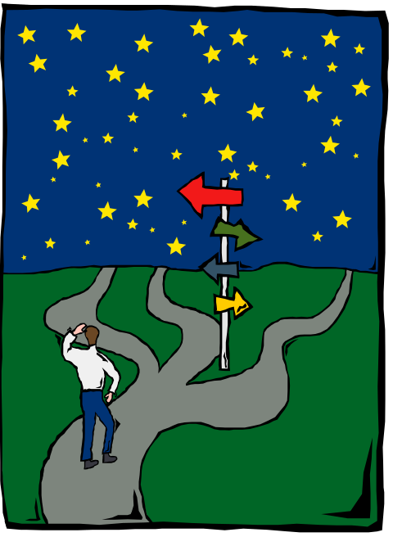
街 頭 騙 術 ---- 換 外 匯
在路上要有人问你银行怎么走,别搭理他,他下一句肯定是问如何将手中外汇换成人民币,再后面就有骗子的同伙过来,不知不觉掉进一个骗局；或者在银行门口,有人问你换外汇的事,千万别理.这种骗局经常是天衣无缝,我一个朋友被骗走好几十万,平时看这小子还挺聪明的,也不贪财,可就是上当了,道高一尺,魔高一丈.听公安局的讲,在广东某镇,有好几千人在外从事这种骗术,做案后就换地方,
很難抓到.
溫馨提示
TTA 人力資源及行政部

Slide 9

街 頭 騙 術 ---- 問 路
在路上遇到一个人,问一条较偏的路,然后说车子开不进去了,要你帮忙看一下车上的货,他去接人来卸货。如果你答应了,你就准备着上当吧。因为,你在守货时,会有有来将车开车,说是那人要他们来的,车刚走,那人和一大帮人就过来找你麻烦了,如果不拿出你身上的钱,你是走不掉了。
溫馨提示
TTA 人力資源及行政部

Slide 10

街 頭 騙 術 ---- 找 假 幣
在人来人往,热闹非凡的商铺,大家迫不及待地想快点买了东西就走,商家利用顾客这样的心理,当找回散钱时,竟会在其中夹着十元钱的假币！细心一点的顾客或许能发现什么,但很多人只是瞄一眼就走人了,哎,我就是差点上了那黑心老板的当！！！还好及时拿回了真家伙！各位女士们先生们购物时千万要留意哦！！
溫馨提示
TTA 人力資源及行政部

Slide 11

街 頭 騙 術 ---- 手機短信
就是手机短消息了,说什么你中了。。。。奖(比如笔记本电脑)云云,而你如果一个电话打过去,她们会叫你将钱寄到某个帐号,说是奖品的邮寄费。而你真的相信了,寄出去的钱就如同石沉大海.
溫馨提示
TTA 人力資源及行政部

Slide 12

街 頭 騙 術 ---- 散發傳單
2003年02月21日傍晚18：00左右,某公司一员工行走在广州市北京路步行街上,马路边的众多推销人员不断向其递来传单或宣传资料；某员工出于礼貌便接了几张传单,但当其拿着那几张传单数分钟之后,忽然觉得头脑昏眩起来,继而感到头前所未有地痛,此时某员工感到情况不妙,急忙跌跌撞撞地走到文明路口,拦了部出租车直奔附近的省人民医院。
医院诊断,该员工是由于接触或吸入了一种混合性麻醉药(学名:达克罗宁,医生称如果过量容易导致死亡!!!!)而导致以上症状。案例分析：这是一起有预谋的抢劫未遂事件,一些图谋不轨的不法分子向路人发放预先喷上类似以上麻醉性药物的传单或宣传资料,然后锁定一些目标(特别是女性),紧随其后,一旦药物发挥作用,不法分子便伺机对事主进行抢劫。
溫馨提示
TTA 人力資源及行政部

Slide 13


涉世不深的女孩事件(一)
今天下午,我的一个留校的同学突然给我打来电话,说有一个师妹去深圳找工作了,没有找到要从广州回家。让我帮忙请她吃顿饭,把她送上回家的火车我当时就答应了,然后根据同学留给我的电话,马上就给她联系了,电话打通后她告诉我现在已经进站了！因为我住处离火车站比较远,接站已经来不及了,于是就问她以前在广州站下过车吗？她说,每次去深圳都要在广州下车,她问我住哪儿,她下车后直接打的来找我。我听她的口气很自信,而且因为是大白天,我就同意了,然后告诉她一个广州很有名的大厦的名字,告诉她我在那下面等她挂了电话我就开始换衣服,准备出发了。此时这个女孩开始随着人流出站了。出站后她发现她的手机经过刚才的电话已经没有钱了！而在此之前她从来没有见过我,这是她在车站广场上发现了IC卡电话机,她想先给我说一声手机没钱了,然后在问问我穿什么衣服,于是她便拉着箱子走到一部话机旁边。她绝对没有想到,这时一个阴谋已经在悄悄的向她逼近了！她把箱子放在身前,开始拨电话了,这时她后面站了一个男的手里拿着卡,好像在排队打电话。
案例直擊
TTA 人力資源及行政部

Slide 14
涉世不深的女孩事件(二)
正当她刚刚把我的号码拨完,突然后面那个人伸出手“啪“的一声把话机的压簧按了下去,电话没有接通。这时女孩转过身很气愤的看着那个人,那个男人立即满脸堆笑,连声说对不起！说不是故意的。然后告诉女孩,你按重播键就可以了！！！这个阴谋像一张网此刻已经张开了！！！女孩满脸疑惑的转过来,按了重播键。这次没有再挂断,通了！但是,是另外一个陌生的声音。女孩问：“**在吗？“那个声音：“对不起,他刚才有急事出去了,连手机都没有拿,他让我去接你。“女孩又问“他不是让我打的去××大厦吗？“那个声音：“是这样子,我们有车,现在我们去车站接你,你到车站旁边的××等我！“这是一直站在女孩身后的那个男子说话了：“我知道××这个地方,离这儿很近的刚才不好意思啊,为了表示歉意我送你去哪儿！！“说着就拉起女孩的行李,这是电话那边已经挂了！那个可怜的女孩就傻乎乎的相信了那个人的话,跟着那个男子走,还不时的给那个男子道谢!!!当走到流花车站旁边的时候,那个男子好像遇到了一个熟人,打了个招呼。那个人笑嘻嘻的说：“行啊你,这么靓的都搞得到！“那个男子立刻板起脸,骂了一句。这时小师妹突然间像是意识到了什么,
案例直擊
TTA 人力資源及行政部

Slide 15
涉世不深的女孩事件(三)
经过十几秒钟的思考,立刻明白了自己处境。她的腿都软了,但是那个人拉着她的行李,而行李里面装着她的学历学位证。小师妹装作很关心的说,你看你累得,满脸是汗！给擦擦汗吧！说着,便递过一沓纸巾！那个男子装作很憨厚,一边接过纸巾把行李放下,开始擦汗！！！小师妹这时突然拉起行李,像疯子一样飞快的跑起来,一边跑一边叫：“救命啊,救命！！！“那个男子也反应过来开始追,人很多,小师妹根本跑不快。但是就在这千钧一发之际,一个保安从前面听到喊声跑了过来,跑到小师妹跟前问：“怎么了！“可是我那可怜的小师妹已经神经高度亢奋了,根本不理保安还是一直跑。但是那个男子已经不敢再追了。小师妹看到前面停有一辆的士,这次作罢。惊魂未定的上了！
而我在大厦下面已经等了15分钟了。终于我看到一个披头散发的女孩拉着行李朝我走过来了。我赶过去,问她是不是**.呵呵,她用近乎呆滞的眼神死死盯着我,要我出示身份证。幸好我的身份证总是放在钱包里面随身携带。看过之后,她接过我的手机,给我那个同学打通电话,让我接。
案例直擊
TTA 人力資源及行政部

Slide 16
涉世不深的女孩事件(四)
之后又拿过电话,给我同学说了几句。挂机之后,拉着我的胳膊好一阵哭啊！！从来没有见到女孩子掉那么多眼泪！当时真把我吓坏了。不管怎么问怎么哄就是一直抱着我的胳膊哭,一句话都没有！！！引得过路的人纷纷侧目。没有办法 ,我只好带着她回到我的住处,她真的哭了一路！
到家里,我让她洗了把脸给她到了杯茶,她的情绪才稳定下来,这时眼睛已经哭肿了。等她边哭边说,把经过讲完之后,我要带着她报警！她说死也不去广州火车站了。不管我怎么劝都不去报警了。歇了一会她让我带着她去东站上车。于是我带她到东站买了火车票,我一直把她送到窝铺车厢,把她安顿好！然后在她感激的眼神中下了车！她给我说的最后一句话是：我再也不来这儿！！！注意：那IC电话是做了手脚的！！！据称武昌、成都、西安火车站都有这样的事情。不要轻易和陌生人说话,不然不久以后你就可能出现在山沟沟里面 .
案例直擊
TTA 人力資源及行政部

Slide 17

騙 術 ---- 我廠員工的故事
友情提醒
1.不要轻信别人.俗语讲;人心隔肚皮,做事两不知.
2.不要贪图小利.据说有位员工因一个不很熟的人买了几百块钱的衣服而跟人走了.
3.不要贪玩.有些员工喜欢去逛舞厅,去溜冰厂,往往会遭到浪仔
的纠缠.
我们厂有一位员工被人騙了.
一天晚上,天空一片灰灰的暗;没有月亮,只有淡淡的星光,这时侯正是晚上11:00钟,突然一个电话打入了红的宿舍,工友们都被静静夜里的电话铃声惊醒.电话是红的一个朋友打来的,红很兴奋,和他聊了很久,后来红出去了,再后来,红几天没来上班;再再后来听说公安已经介入此事.在經歷了夢魘般的生活後,紅終於死裡逃生.紅回來了,人看上去消瘦了許多.
溫馨提示
TTA 人力資源及行政部

